Slide 1
전국 맛집 소개 사이트
201835651 문승주

Slide 2
Contents
전국 맛집 소개 사이트
1. 프로젝트 개요
2. 페이지 소개
3. 구현 방법

Slide 3





01
BUSINESS DETAIL
프로젝트 개요
다양한 맛집 프로그램의 등장

Slide 4
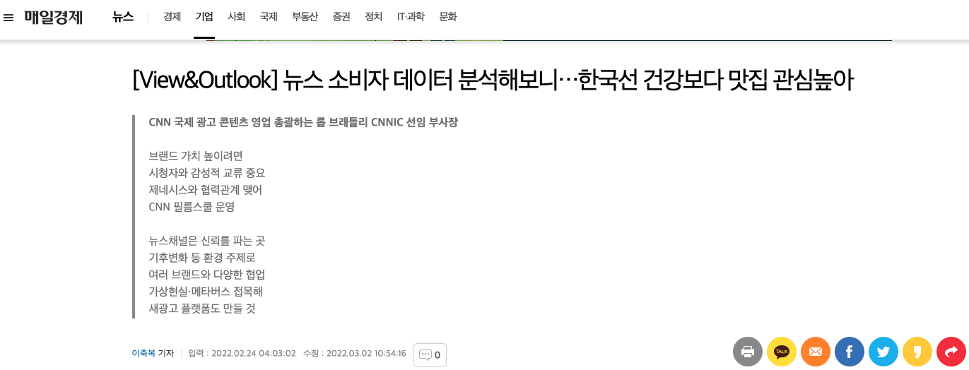
01
BUSINESS DETAIL
프로젝트 개요
인터넷 및 대중 매체 활성화에 따라 맛집에 대한 관심이 급증하고 있음
출처: https://www.mk.co.kr/news/business/view/2022/02/175194/

Slide 5
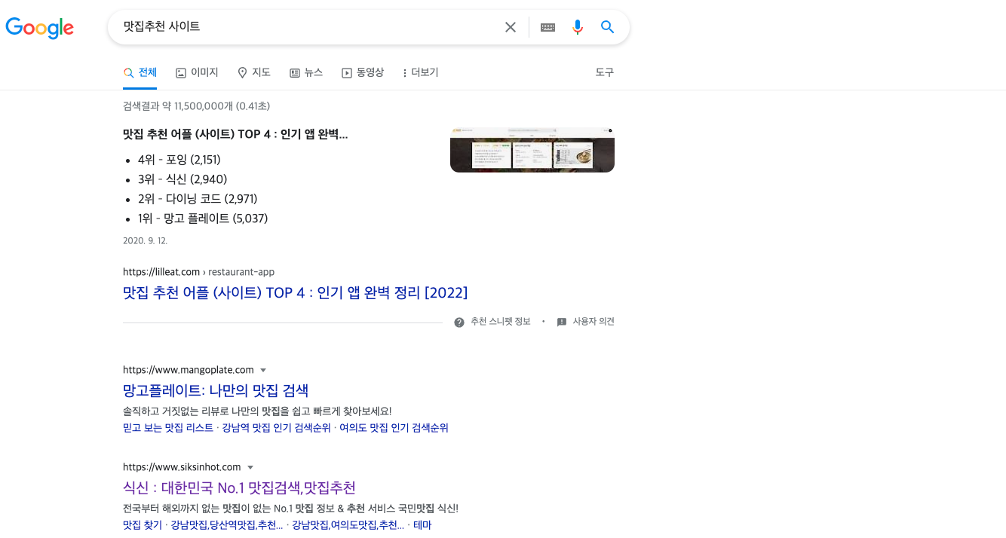
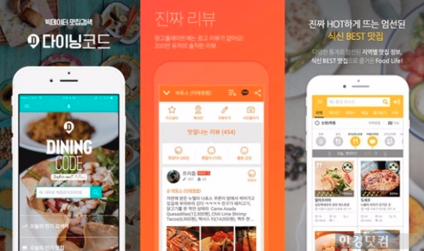
01
BUSINESS DETAIL
프로젝트 개요
소비자의 수요에 맞춰 맛집 추천 플랫폼이 증가하는 추세

Slide 6
01
BUSINESS DETAIL
프로젝트 개요
최근 소비자 수요 트렌드를 맞추기 위해 프로젝트를 기획
1. 전국의 맛집을 소개하는 홈페이지
2. 지도를 클릭하여 해당 지역의 맛집을 소개하도록 설계
한눈에 알아보기 쉬운 홈페이지를 목표로 제작

Slide 7
02
BUSINESS DETAIL
페이지 소개
전국 맛집 소개 사이트

Slide 8
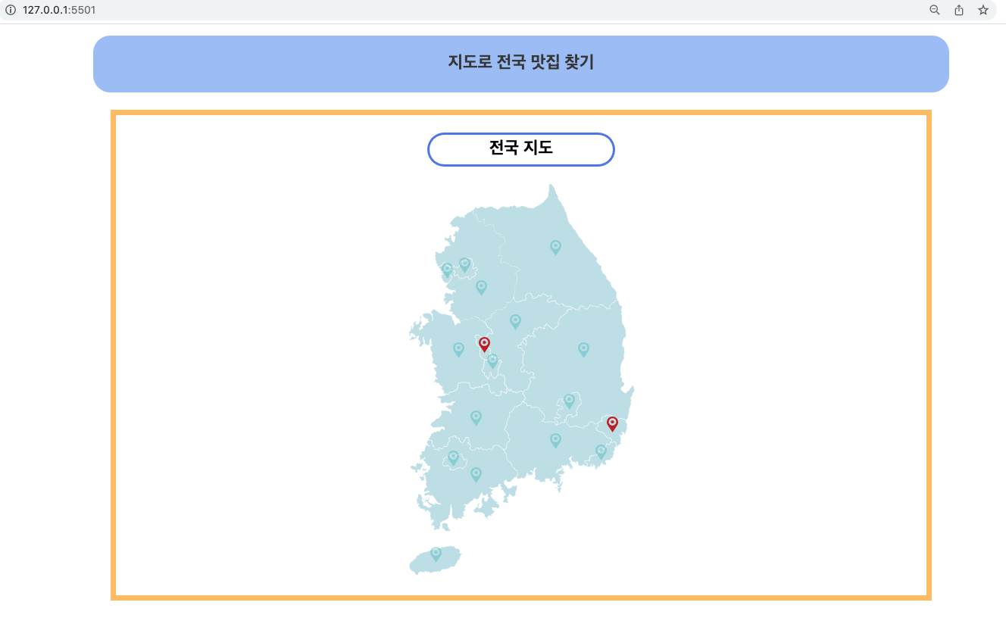
02
BUSINESS DETAIL
페이지 소개
우리나라 지도를 배치하여 각 지역 클릭 시 해당 지역의 맛집을 소개하는 페이지로 이동
메인 페이지

Slide 9
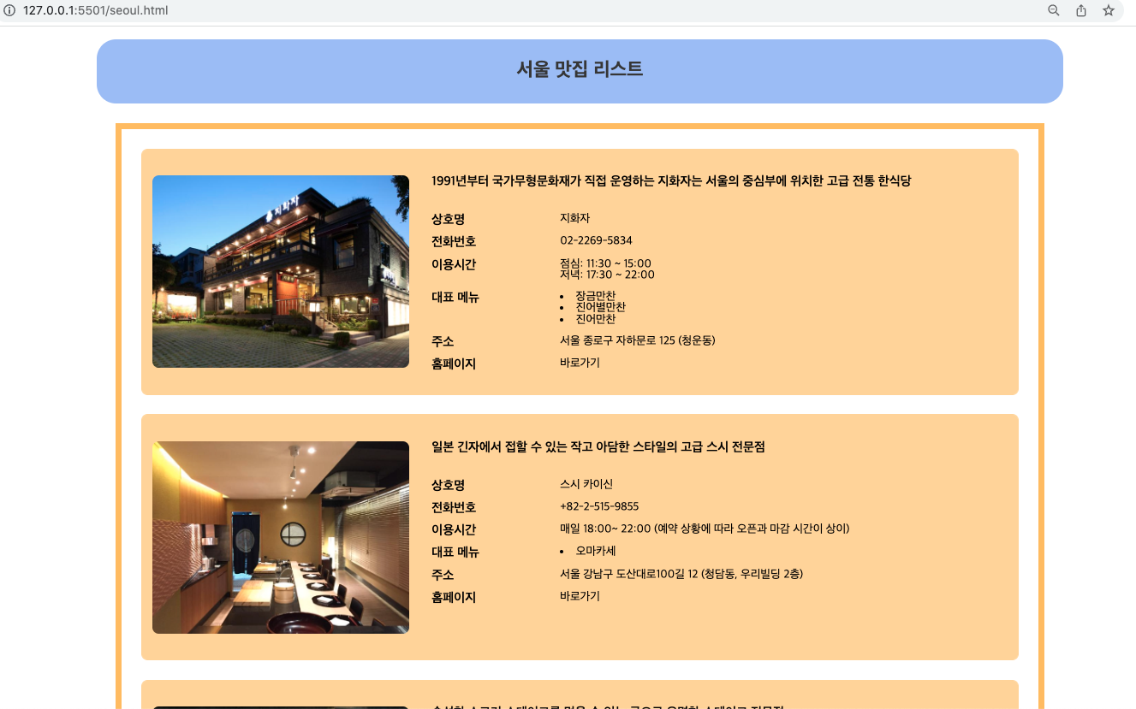
02
BUSINESS DETAIL
페이지 소개
특정 지역을 클릭했을 때 이동되는 해당 지역의 맛집을 소개하는 페이지
소개 페이지

Slide 10
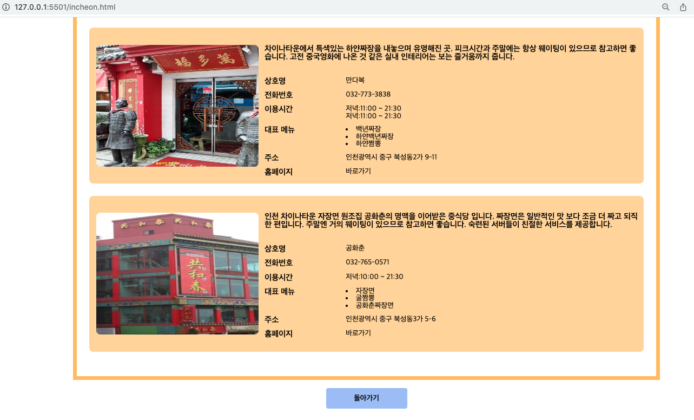
02
BUSINESS DETAIL
페이지 소개
하단 돌아가기 버튼을 통해 메인 페이지로 이동 가능
소개 페이지

Slide 11
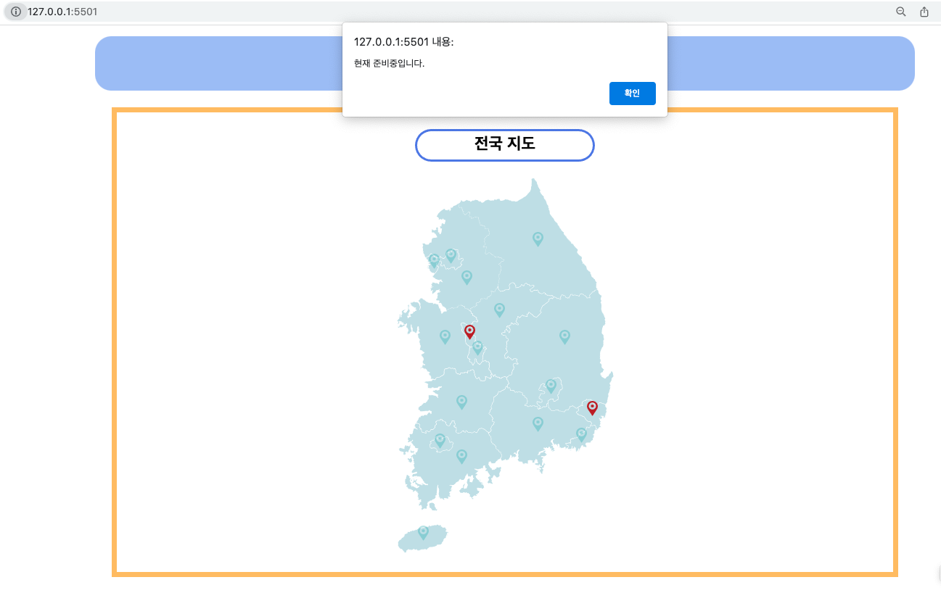
02
BUSINESS DETAIL
페이지 소개
서비스 준비 중인 지역은 “현재 준비중입니다,.” 라는 팝업창 표시
경고 팝업

Slide 12
03
BUSINESS DETAIL
구현 방법
각 페이지 구현 방법

Slide 13
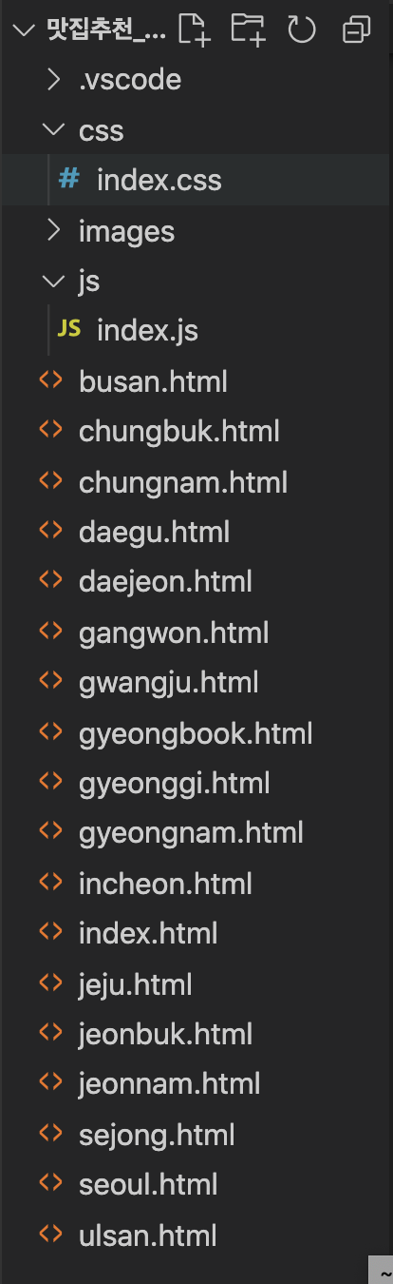
03
BUSINESS DETAIL
구현 방법
전체 프로젝트 구조
css 파일
맛집 이미지가 들어있는 폴더
js 파일
각 지역별 html 파일
메인 페이지인 index.html

Slide 14
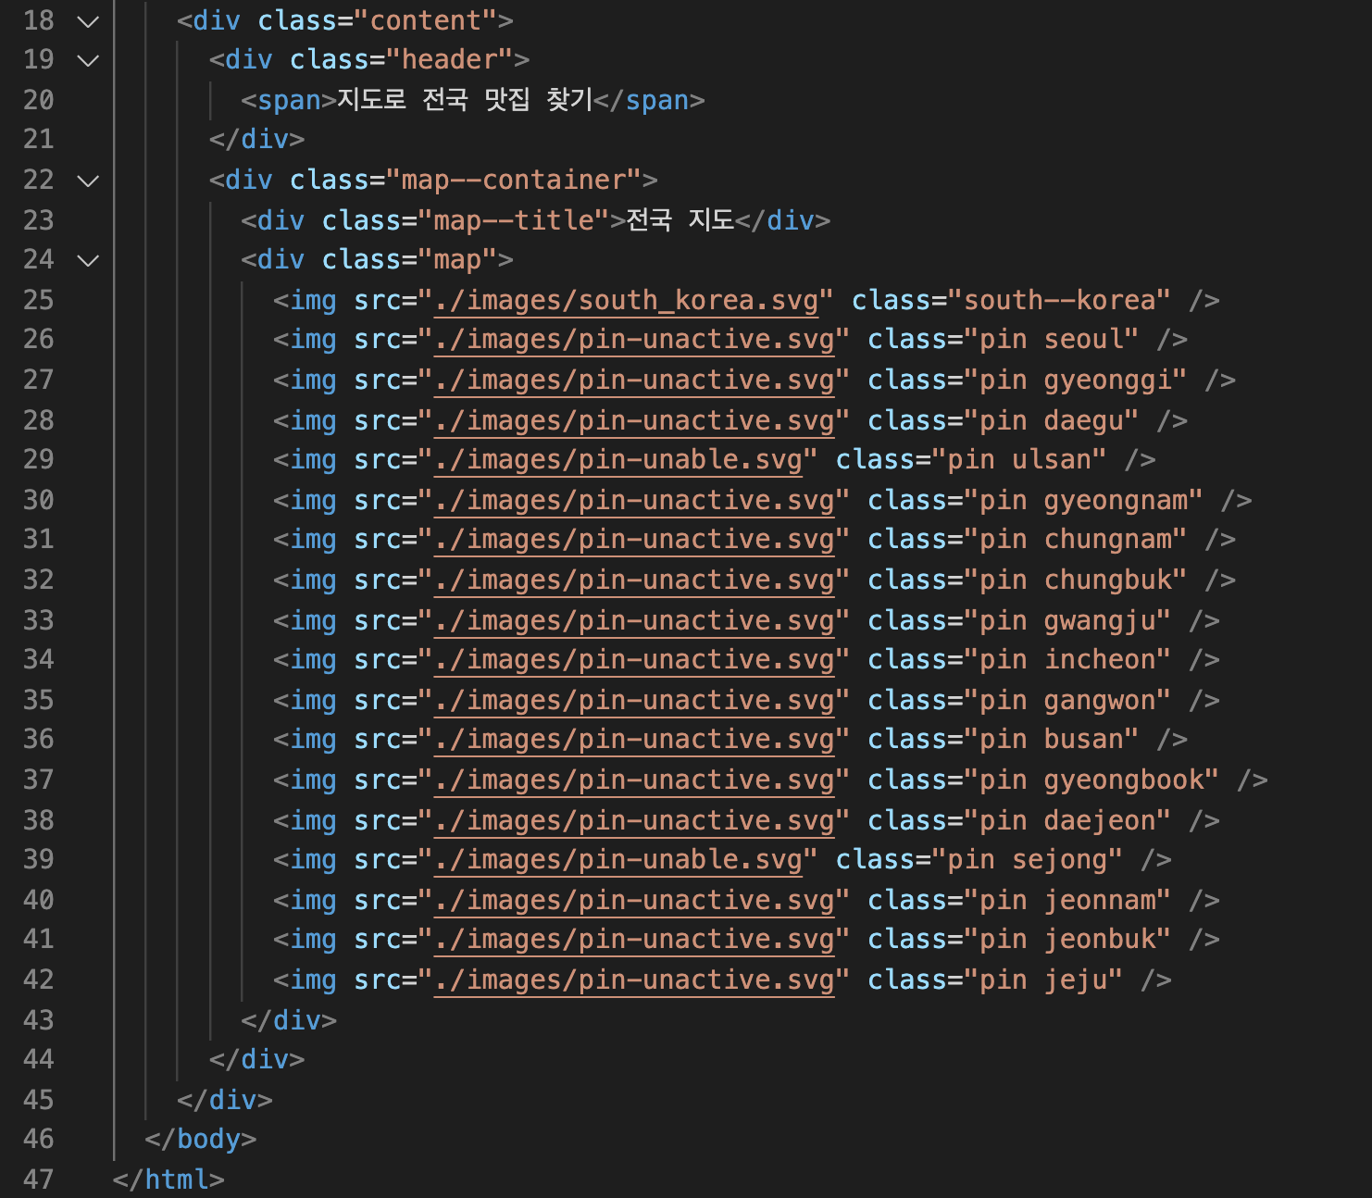
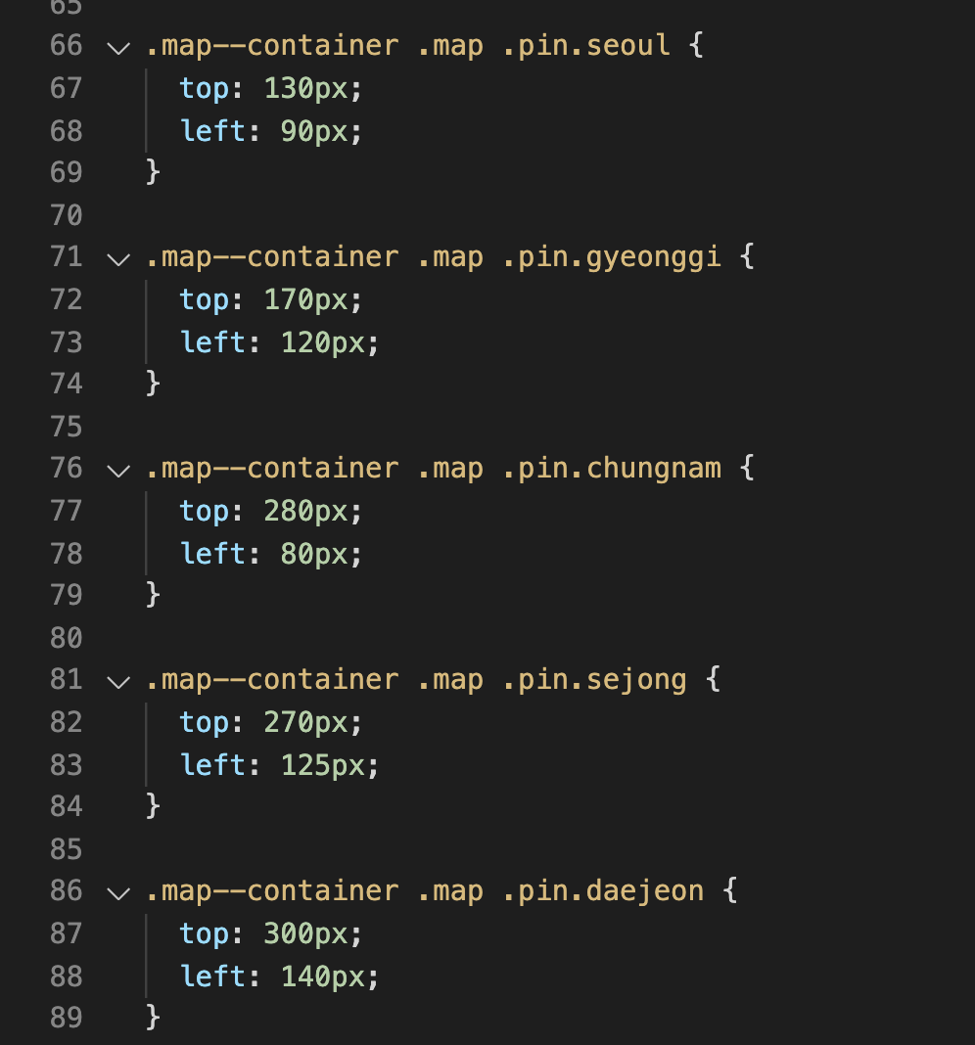
03
BUSINESS DETAIL
구현 방법
1. 메인 페이지
index.css
index.html
전체 지도 svg 이미지를 배치하고, 각 지역을 pin으로 표시하기 위해 css로 위치 조정

Slide 15
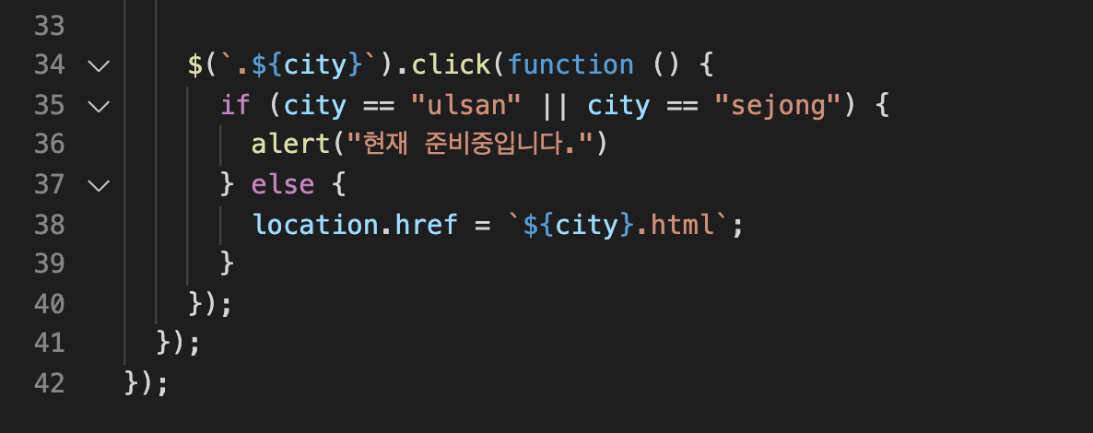
03
BUSINESS DETAIL
구현 방법
1. 메인 페이지
index.js
특정 지역의 핀을 클릭하면 해당 지역의 이름.html 페이지로
이동하도록 click 이벤트 구현
서비스 준비중인 지역은 alert()를 이용해 팝업창이 표시되도록 하였음

Slide 16
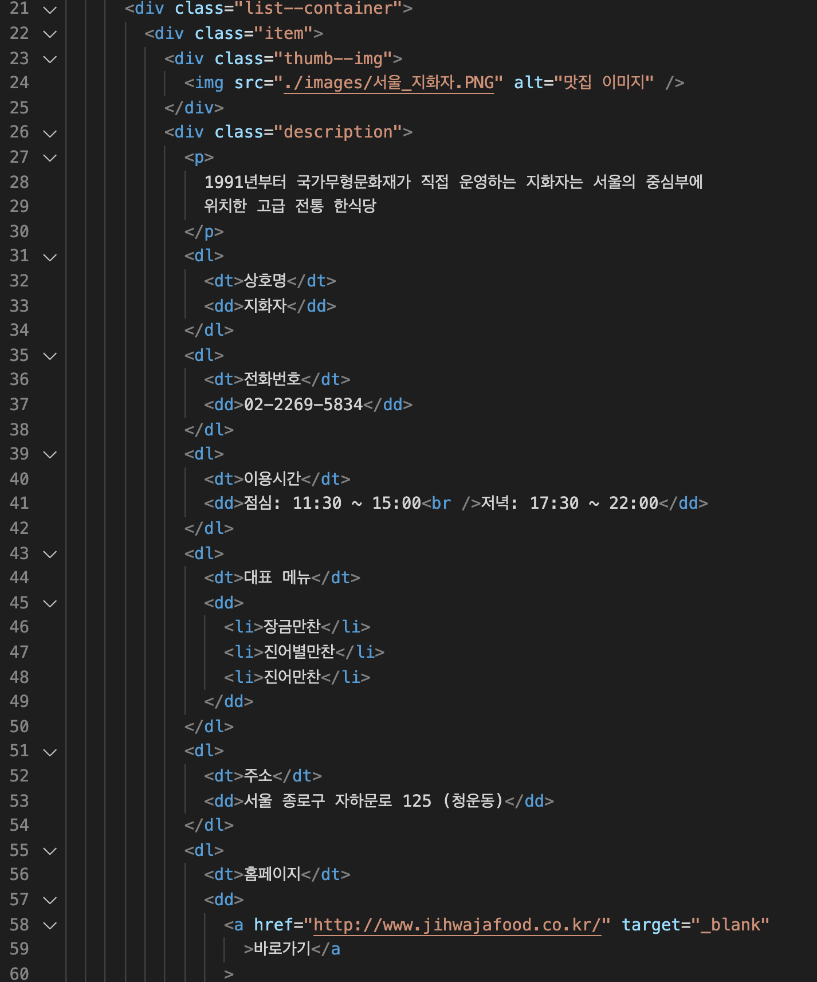
03
BUSINESS DETAIL
구현 방법
div 요소로 페이지의 header와 body부분을 구분
p 태그로 맛집 설명을 적었고, dl, dt, dd 태그로 맛집 정보
작성
2. 맛집 소개 페이지
img 태그로 맛집의 대표 이미지 삽입
seoul.html

Slide 17

Thank
you

